Slide 1
МБДОУ Булыкский детский сад «Петушок»
Проект :
«Волшебные краски»
Использование нетрадиционных
техник рисования в развитии
творчества с детьми старшего возрастаа
воспитатель: Усова Наталья Александровна
старшая группа

Slide 2
Введение
Рисование – интересный и полезный вид
творчества, в ходе которого разнообразными способами
с использованием самых разных материалов, создаются
живописные и графические изображения.
Рисование приобщает малышей к миру прекрасного, развивает творческие способности, формирует эстетический вкус, позволяет ощутить гармонию окружающего мира.
Дети воспринимают художественные занятия, как новый, необычный и интересный опыт. Детский рисунок привлекает своей непосредственностью, своеобразной выразительностью, неожиданностью образов.
При умелой организации занятий с учётом возрастных и индивидуальных особенностей, рисование может стать одним из любимых занятий, а чаще
всего и является устойчивым увлечением не только одарённых, но и почти всех детей. Для успешного обучения детей рисованию, можно использовать нетрадиционные техники.

Slide 3
Тип проекта: - познавательный, творческий.
Вид проекта: краткосрочный (октябрь- ноябрь).
Участники проекта: дети старшей группы в возрасте 5 - 6 лет, педагог.

Slide 4
Актуальность:
Изобразительная деятельность, в частности детское
нетрадиционное рисование заключает в себе большие возможности. В процессе рисования совершенствуются все психические функции: зрительное восприятие, представление, воображение, память. Нетрадиционное рисование актуально, так как большинство его техник относятся к спонтанному рисованию, когда изображение получается не в результате использования специальных изобразительных приемов, а как эффект игровой манипуляции.
При нем неизвестно какое изображение получится, но оно
заведомо успешно по результату и тем самым усиливает интерес дошкольников к изобразительной деятельности.

Slide 5
Проблема:
Недостаточное овладение детьми изобразительной деятельностью и развитие их творчества. С помощью нетрадиционных техник у детей расширяются изобразительные возможности, что позволяет им в большей мере реализовать свой жизненный опыт, освободиться от неприятных переживаний.

Slide 6
Основные направления
реализации проекта:
художественно-эстетическое развитие,
творческое развитие,
приобщение к изобразительному творчеству,
развитие продуктивной деятельности.

Slide 7
Цель проекта:
Создать оптимальные педагогические условия, необходимые для развития изобразительного творчества у детей посредством нетрадиционных техник рисования. Помочь ребенку с помощью нетрадиционного рисования раскрыть и обогатить свой внутренний мир, раскрыть потенциал ребенка как творца.

Slide 8
Задачи проекта:
Образовательные:
Познакомить с различными способами и приемами нетрадиционных техник рисования с использованием различных изобразительных материалов.
Помочь детям овладеть различными техническими навыками при работе с нетрадиционными техниками.
Побуждать воспитанников самостоятельно применять нетрадиционные техники рисования (монотипия, штамп, рисование пальчиками, тычкование и т.д.)
Содействовать знакомству родителей с нетрадиционными техниками рисования; стимулировать их совместное творчество с детьми.

Slide 9
Задачи проекта:
Развивающие:
Прививать интерес к рисованию нетрадиционными техниками.
Закрепить и уточнять знания детей о характерных признаках осени и осенних явлениях.
Познакомить детей с нетрадиционным способом рисования. Закрепить умение пользоваться красками (гуашью).
Создавать условия для развития творческой активности, фантазии, памяти, внимания, творческого воображения, мышления, речи, глазомера, познавательного интереса.
Развивать у детей дошкольного возраста мелкую моторику рук и зрительно-моторную координацию.
Учить красиво, во весь лист располагать изображение. Развивать чувство ритма, эстетическое восприятие.

Slide 10
Задачи проекта:
Воспитательные:
Воспитывать усидчивость, аккуратность, умение работать в коллективе и индивидуально
Прививать интерес и любовь к изобразительному искусству как средству выражения чувств, отношений, приобщения к миру прекрасного.

Slide 11
Для педагога:
Подобрать и изучить психолого-педагогическую литературу.
Отобрать критерии и показатели оценки овладения детьми изобразительной деятельностью и развития их творчества.
Разработать конспекты непосредственно образовательной деятельности по рисованию с применением нетрадиционных техник рисования.
Разработать и реализовать краткосрочный проект «Волшебные краски».

Slide 12
Продукт проекта:
традиционные и нетрадиционные средства изобразительной деятельности, картотека игр по художественному творчеству, пополнение предметно-развивающей
среды дидактическими играми

Slide 13
Ожидаемые результаты
реализации проекта:
формирование у детей старшего дошкольного возраста знаний о нетрадиционных способах рисования;
владение дошкольниками простейшими техническими приемами работы с различными изобразительными материалами;
умение воспитанников самостоятельно применять нетрадиционные техники рисования;
повышение профессионального уровня и педагогической компетентности педагогов по формированию художественно – творческих способностей детей дошкольного возраста посредством использования нетрадиционной техники рисования;

Slide 14
Сроки и реализации проекта:
I этап подготовительный - (02.10 -14.10.2017г)
Изучение и анализ научно-исследовательской, методической литературы, интернет – ресурсов по данной проблеме; подбор программно-методического обеспечения по данной проблеме; наглядно-демонстрационного, раздаточного материала.
Разработка содержания проекта: «Волшебные краски»
Планирование предстоящей деятельности, направленной на реализацию проекта.

Slide 15
II этап основной- (16.10 – 19.11.2017г)
Формирование навыков художественной деятельности детей старшего дошкольного возраста организация совместной деятельности педагога, детей.
Беседы на темы: « Занимательное рисование», « Краски дня и ночи», « Нетрадиционные средства рисования», « Возможности красок».
Чтение сказки « Школа необычных художников».
Рассматривание готовых работ выполненных в нетрадиционных техниках.
Непосредственная образовательная деятельность по нетрадиционному рисованию:
«Осеннее дерево с листьями» (набрызг) – обмакивание кисти в краску, а затем делаем
набрызгивание ворсом кисти на лист.
2 . « Причудливые узоры» (рисование нитью)- Лист сложить пополам и накрывать нить половинкой. Берём шерстяную нитку длиной 30 см. Окунаем её в краску (гуашь удобнее использовать, чем акварель), оставляя чистый хвостик. Выкладываем на листе бумаги.
3. « Осеннее дерево» (кляксография + тычкование) Кляксография- макаем кисть в разведенную краску и брызгаем на лист бумаги. С помощью трубочки раздуваем краску в разных направлениях. Тычкование- Обмакнуть ватную палочку в краску и начать заполнять контуры точками.
«Осенний лес» (штампинг) Наносим кисточкой
краску на штамп и делаем отпечаток на бумаге.

Slide 16
5. « Бабочки Красавицы». (Рисование ладошкой)
Рисование ладошкой: ребенок окрашивает ладошку с
помощью кисточки и делает отпечаток на бумаге. Рисуют и правой и левой руками, окрашенными разными цветами. После работы руки вытираются салфеткой, затем краска смывается.
6. « Отражение» ( монотипия) – Монотипия - лист бумаги сложить пополам, развернуть. На одной половине листа нарисовать половину изображаемого предмета и опять сложить лист бумаги для получения отпечатка.
Выставки детских работ по каждой технике .
Разучивание пальчиковой гимнастики « Киска кисточку взяла».
Папка передвижка «техники нетрадиционного рисования», « Работа старшей группы»
Загадки про художественные средства рисования.
Игры « Составь портрет», « Дополни натюрморт».

Slide 17
месяц | Образовательная деятельность | Совместная деятельность | Работа с родителями
Октябрь (16.10.-25.10) | 1. Рисование в технике аэрография (набрызг) ««Осеннее дерево с листьями». 2.Рисование нитью « Причудливые узоры». 3. Рисование в технике кляксография + тычкование « Осеннее дерево». 4.Чтение художественной литературы — сказка « Школа необычных художников» авт.Неизвест 5.Беседа на тему: « Нетрадиционные средства рисования». | 1. Просмотр презентации : «Техники нетрадиционного рисования». 2. Дидактические игры: «Радужные гномы», «Разноцветные капельки»,« Гусеница». 3.Разучивание пальчиковой гимнастики « Киска кисточку взяла». 4.Рассматривание работ выполненных в нетрадиционных техниках рисования. | 1.Папка-передвижка «Нетрадиционные техники рисования». 2. Оформление выставок детских работ в техниках: набрызг, рисование цветной нитью.
Октябрь (26.10.-08.11) | 1.Рисование в технике штампинг «Осенний лес». 2.Рисование в технике монотипия« Отражение». 3. Рисование ладошкой « Бабочки Красавицы». 4.Беседы на темы: « Занимательное рисование», « Краски дня и ночи». 5.Чтение рассказа « Страна Рисования» | 1. Просмотр презентации« Осенние деревья». 2.Дидактические игры:« Составь портрет», « Найди в природе яркие и блёклые цвета», «Найди недостаток в портрете». 3.Разучивание пал. гим. « Кисточки скорей берите девочки и мальчики». 4. Экскурия к осеннему дереву « Краски осени». | 1. Папка-передвижка « Зачем детям рисовать». 2. Оформление выставки детских работ в техниках: штампинг, рисование монотопия. Рисование ладошкой
Ноябрь (09.11.-22.11) | 1. Рисование в технике кляксография + тычкование « Осеннее дерево». 2.Рисование « Поляна одуванчиков» Оттиск печатками из картофеля. 4.Чтение художественной литературы « Сказка о добром художнике и ангеле» Поленов. 5. Итоговое занятие по нетрадиционному рисованию « В гостях у Осени». | 1. Просмотр презентации « Русские художники пейзажисты об осени». 2.Рассматривание репродукции картины И.И. Поленова « Осенний день. Сокольники». 3.Д/и : « Составь пейзаж», «Времена года», « Что лишнее?». 4.Слушание музыки П.И. Чайковский « Времена года». | 1.Папка -передвижка «Волшебные краски » (Фото в процессе работы). 2. Оформление выставки работ в технике: , кляксография + тычкование, Рисование Оттиск печатками из картофеля.

Slide 18
III этап завершающий (20.11 – 30.11.2017г.)
1) Диагностика эффективности проекта: соотнесение результатов с задачами.
Вывод: Анализируя результаты диагностики знаний, умений и навыков по нетрадиционному рисованию в начале проекта детей старшей группы можно сделать вывод, что высокий уровень развития имеют всего 9% детей, средний уровень имеет больше половины группы, что составляет 67%, низкий уровень имеют 24% ребенка. Диагностика показала , что большинство детей умеют правильно пользоваться кисточкой и карандашом, проявляют интерес к нетрадиционному рисованию, но практически не имеют представление о нетрадиционных техниках и не владеют нетрадиционными средствами рисования, некоторые дети знают как получить цвета при смешивании, но не различают теплые и холодные оттенки.

Slide 19
Вывод: Анализируя результаты диагностики
ЗУН по окончанию проекта можно сделать
вывод , что 69% детей имеют высокий уровень,
31% средний, а низкий уровень отсутствует. Дети
овладели нетрадиционными средствами рисования, научились выполнять рисунки в таких нетрадиционных техниках . как аэрография ( набрызг ), штампинг, рисование нитью, , монотопия, кляксография, тычкование,. Усовершенствовали знания по смешиванию красок и получению различных тонов и оттенков. Получили навык работы нетрадиционными средствами : штампом, ватной палочкой, трубочкой, восковыми мелками, нитью, печатками из картофеля. Все дети различают теплые и холодные тона, каждый раз приступали с удовольствием к новой нетрадиционной технике рисования.
2) Презентация проекта «Волшебные краски »

Slide 20
Результат проекта:
В ходе проекта детей очень привлекли нетрадиционные материалы, чем разнообразнее художественные материалы, тем интереснее с ними работать. Поэтому ознакомление дошкольников с нетрадиционными техниками рисования позволило не просто повысить интерес детей к изобразительной деятельности, но и способствовало развитию творческого воображения.
В настоящее время ребята владеют многими нетрадиционными техниками: рисование нитью, штампинг, набрызг, монотопия, кляксография, свеча или восковые мелки с акварелью другими. Детям очень понравилось разнообразие техник, детские работы стали более интересными, разнообразными и украшают группу.

Slide 21
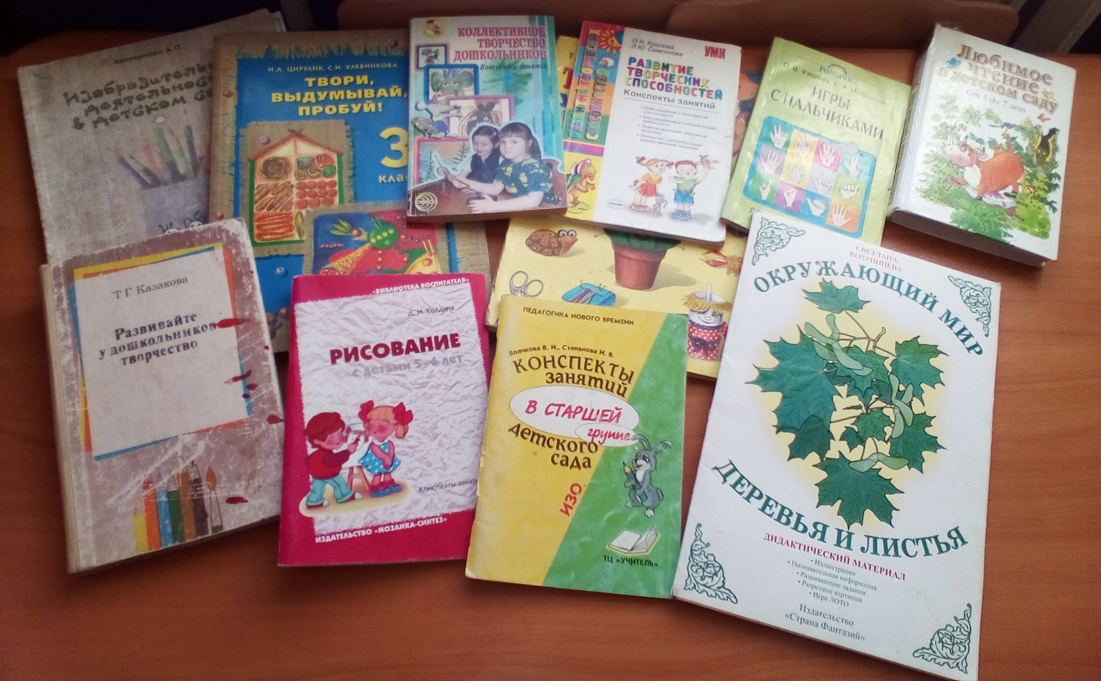
Подбор методической литературы

Slide 22
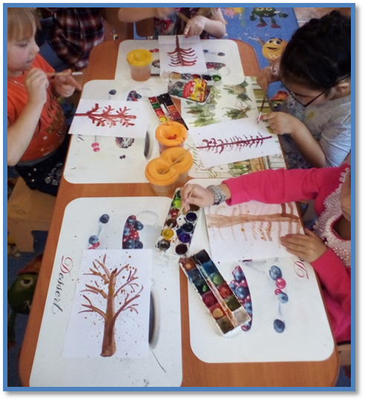
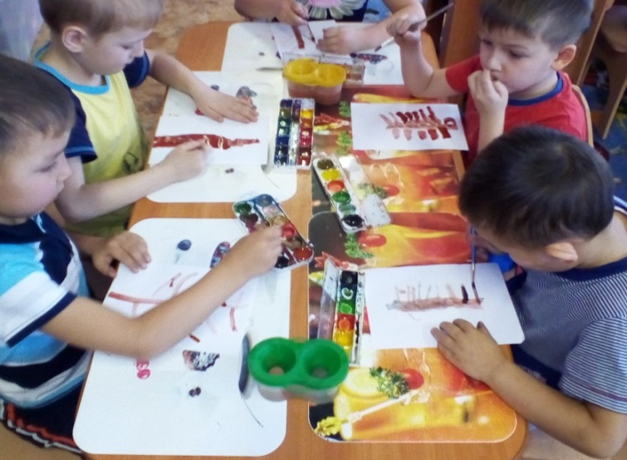
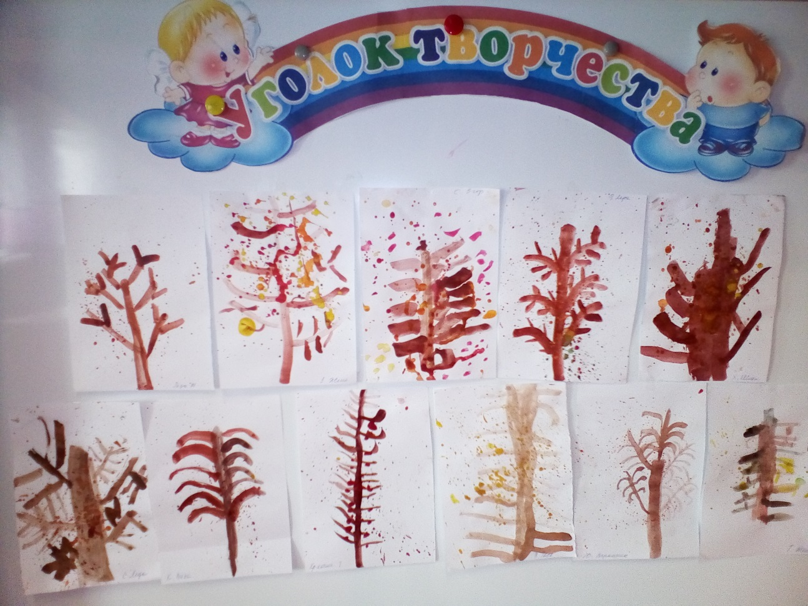
Выставка детских работ в техниках: набрызг,
рисование цветной нитью

Slide 23
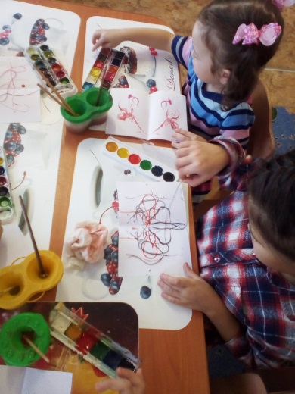
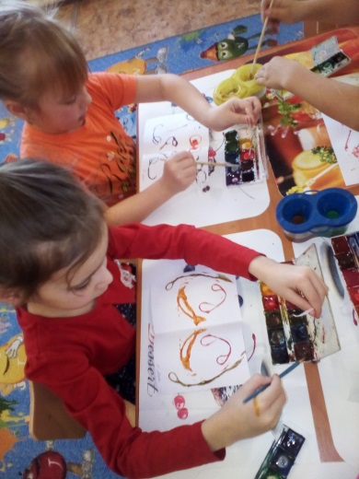
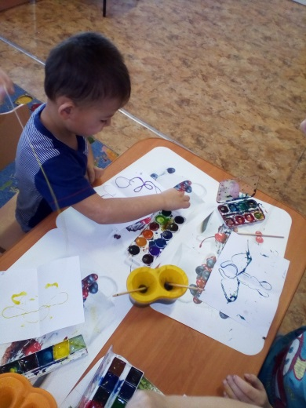
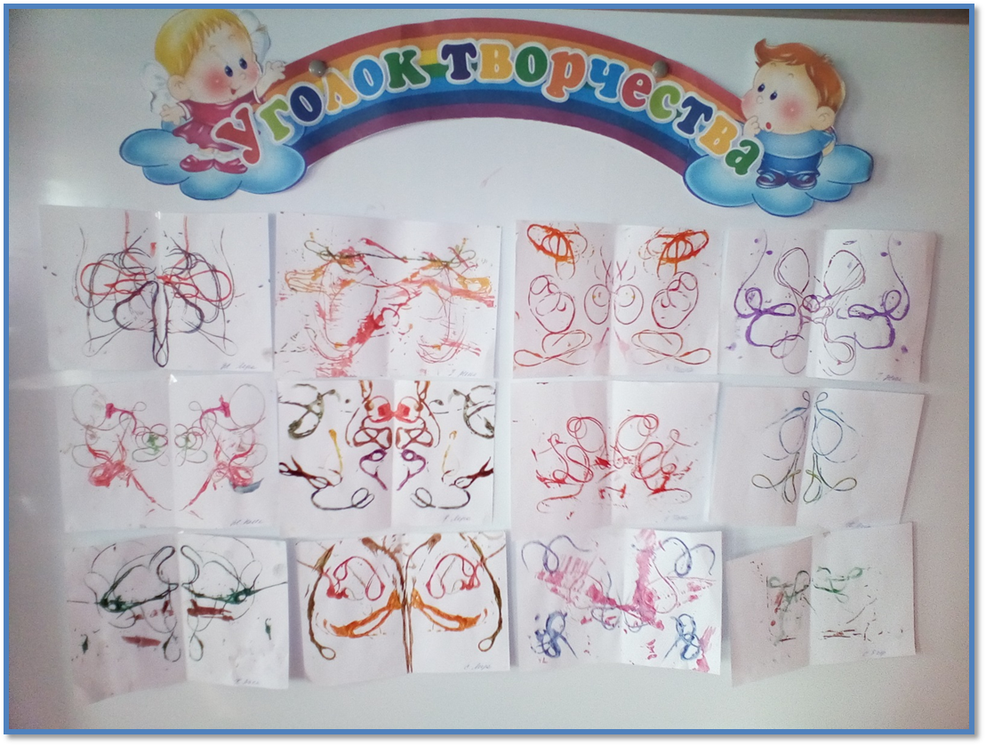

Slide 24
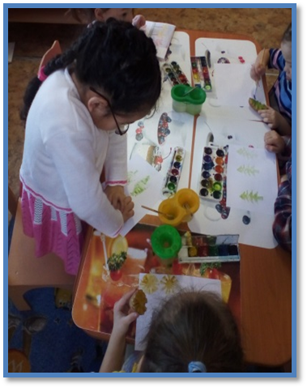
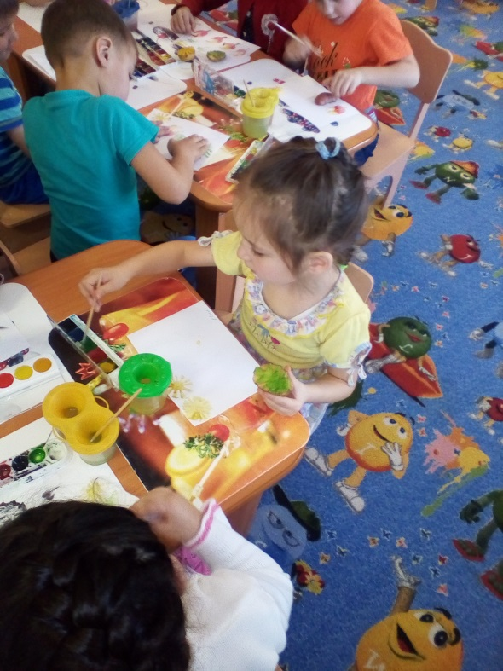
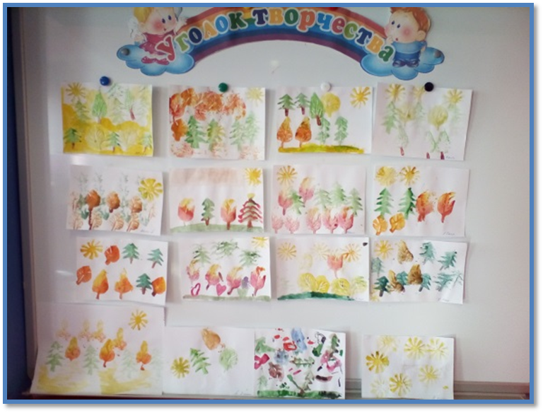
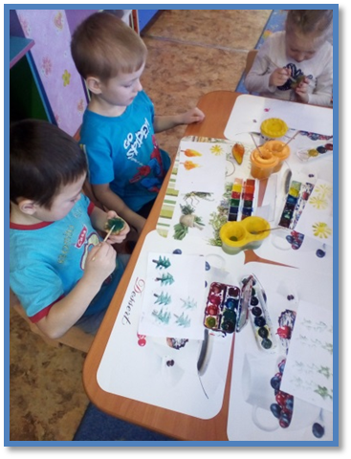
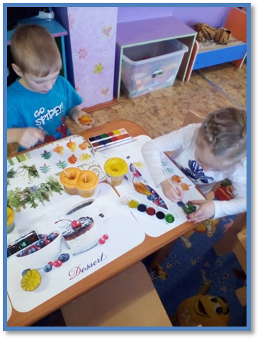
Оформление выставки детских работ в техниках:
штампинг, рисование монотопия, рисование ладошкой

Slide 25
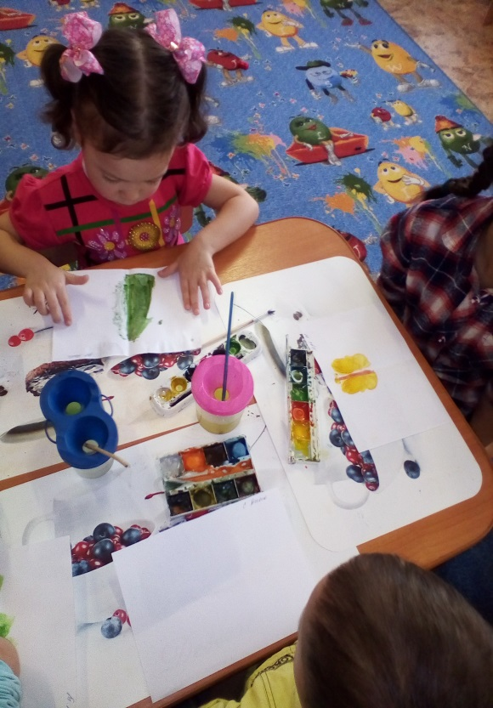
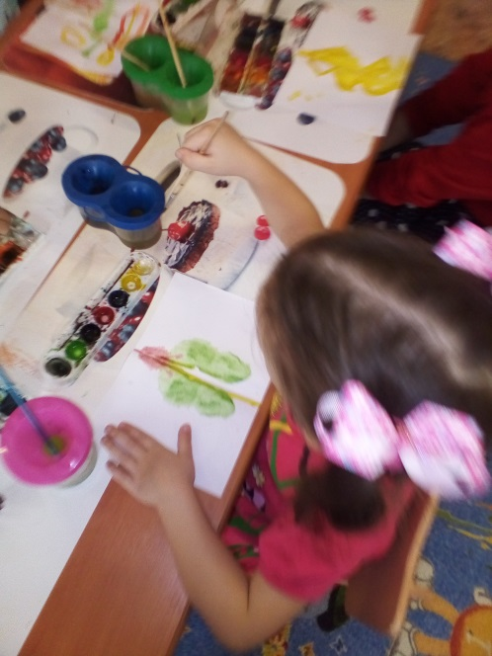
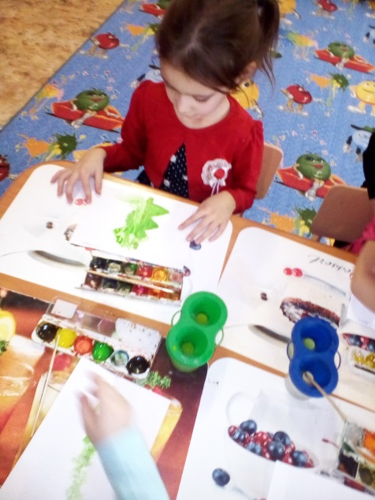
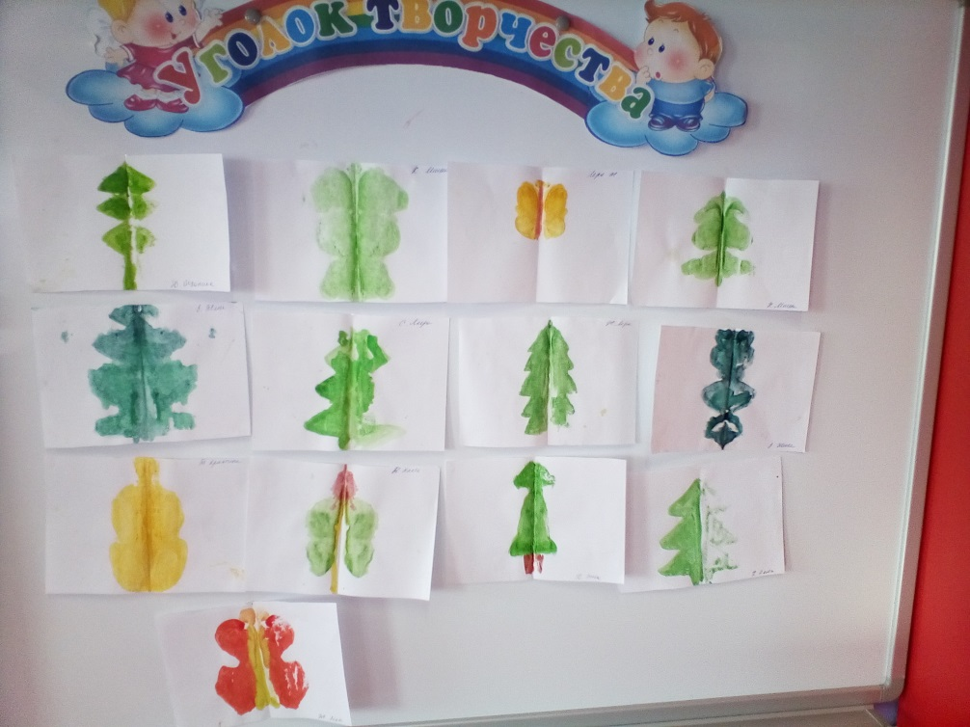

Slide 26
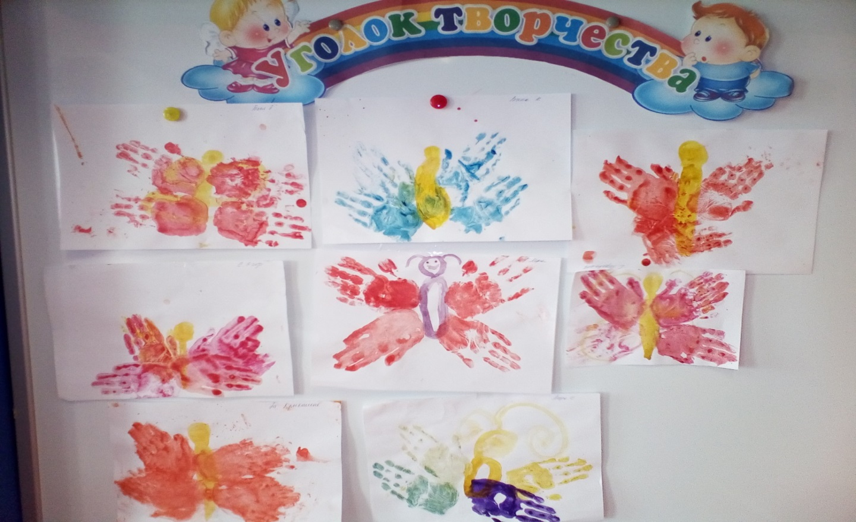
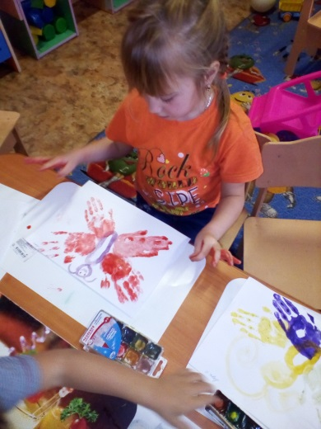
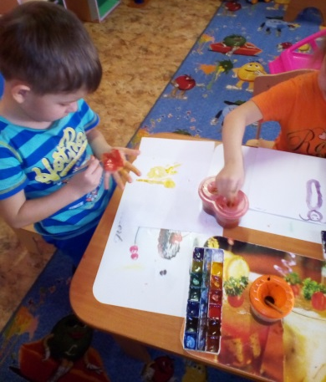
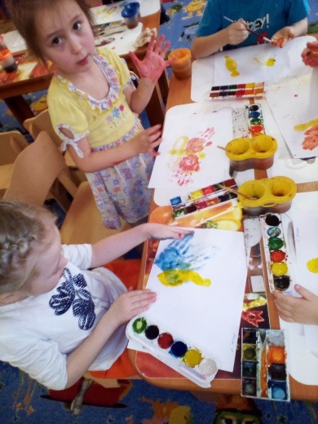

Slide 27
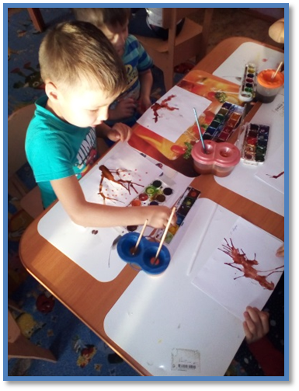
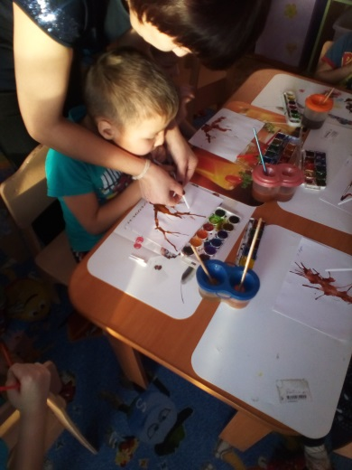
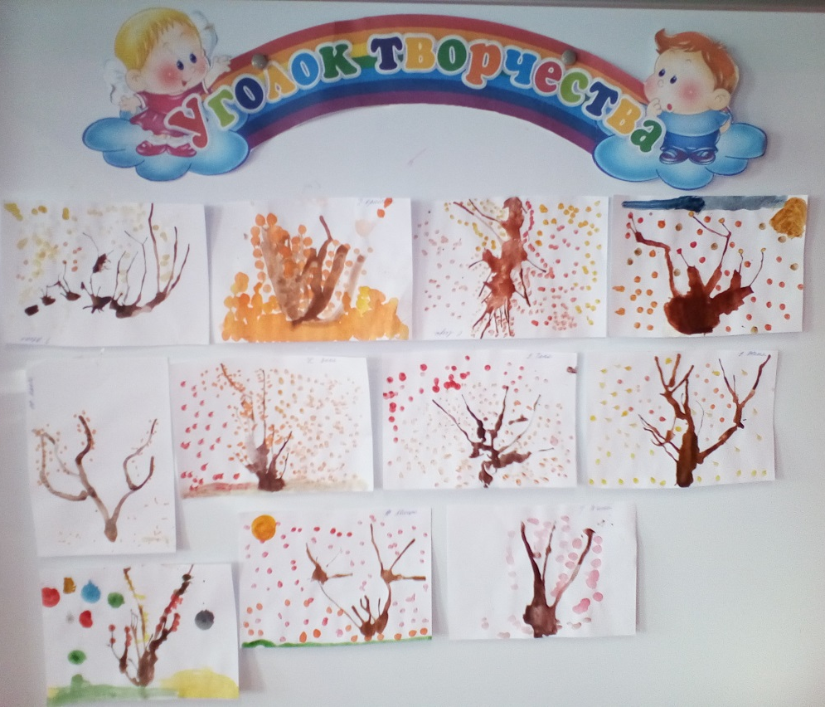
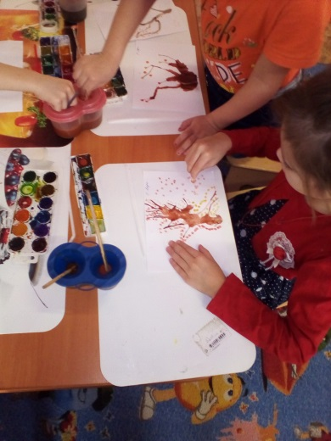
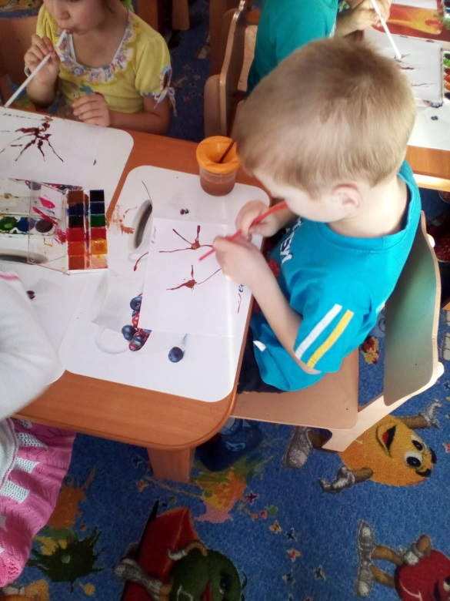
Оформление выставки работ в технике: Кляксография + тычкование,
Рисование Оттиск печатками из картофеля.

Slide 28
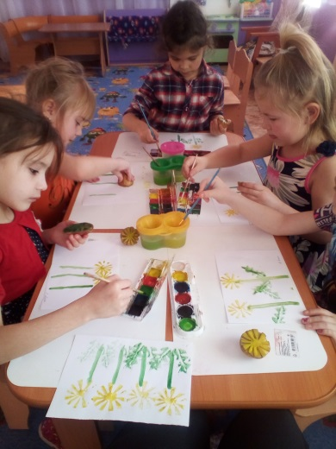
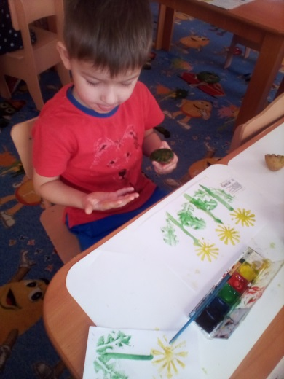
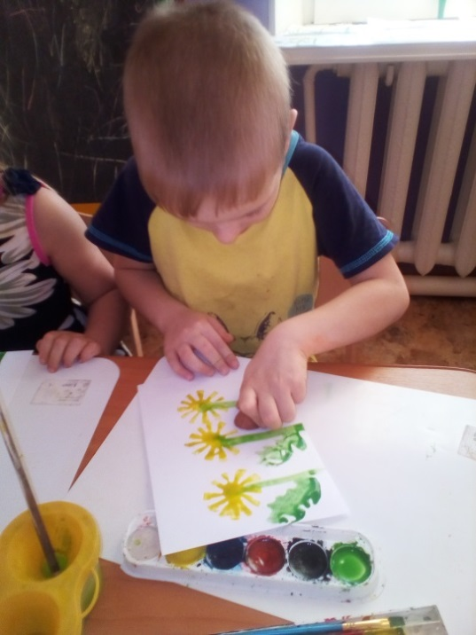
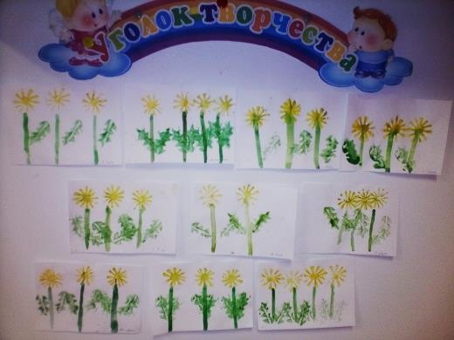

Slide 29
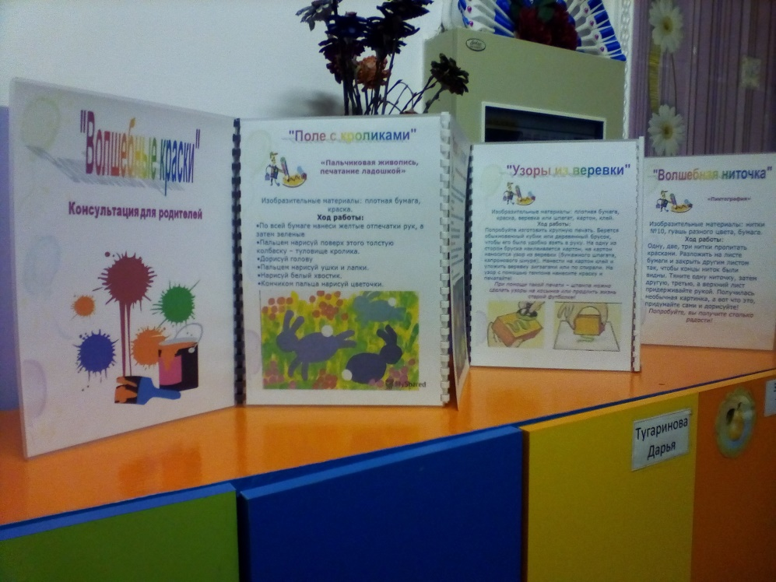
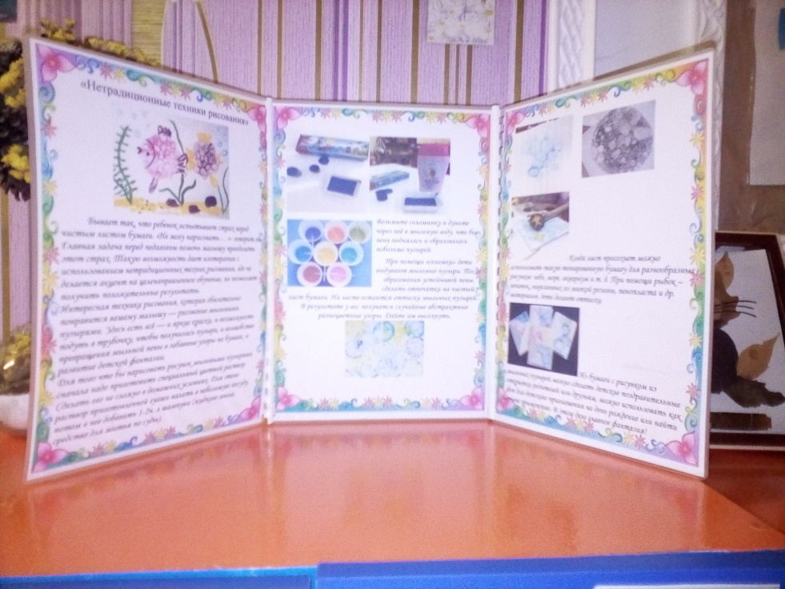
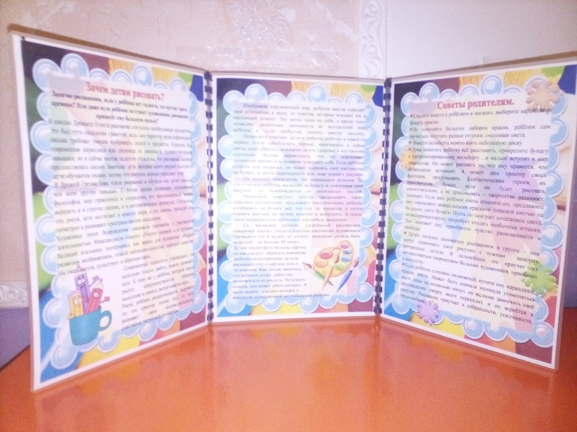
Работа с родителями

Slide 30
Всем спасибо
за внимание !!!

